Slide 1
2022 YILI
YÖNETİMİN GÖZDEN GEÇİRME TOPLANTISI
(YGG)
HUKUK FAKÜLTESİ

Slide 2
MİSYON-VİZYON-POLİTİKA
BİRİMİN MİSYONU
Farklılıkları zenginlik olarak algılayan yapısı ve nitelikli akademik kadrosu ile ait olduğu toplumun değerlerine sahip çıkar, bilimsel ve sosyal gelişmeleri takip eder ve katkıda bulunur. Bireyin ve toplumun gelişmesine katkı sağlayan eğitim ve araştırma hizmetleri sunar. Yenilikçi programlar ile öğrencilerin eleştirel, özgün ve bilimsel düşünmesine olanak sağlar.
BİRİMİN VİZYONU
Yenilikçi ve uygulama odaklı bilimsel araştırmaları ve eğitimi sayesinde girişimcilikte öncü, uluslararası platformda rekabet edebilen bir üniversite olabilmektir.
ÇALIŞMA POLİTİKASI
Paydaşların beklentisini karşılamak, akademik ve idari personelin ve öğrencilerin niteliği artırmak amacıyla önerileri değerlendirmek ve şikayetleri zamanında çözmektir.

Slide 3
SWOT (GZFT) ANALİZİ
GÜÇLÜ YÖNLER | ZAYIF YÖNLER | FIRSATLAR | TEHDİTLER
G1-Öğrenci akademisyen ilişkisinin güçlü olması | Z1-Öğretim üyesi sayısının öğrenci ve ders sayısına oranla yetersiz olması | F1-Antalya'nın hukuk alanında akademik etkinlik gerçekleştirmek için tercih edilebilir bir şehir olması | T1-Abone olunan hukuk veritabanlarının ve kütüphanedeki hukuk kaynakların yetersizliği
G2-Deneyimli, nitelikli, genç, dinamik ve ulaşılabilir akademik kadro | Z2-Akademik personelin idari yüklerinin fazlalığı sebebiyle akademik çalışmalara zaman ayırmakta zorlanmaları | F2-Baro, mahkemeler, STK'ler, belediyeler, meslek odaları ile işbirliği | T2-Üniversite öncesi eğitim kalitesinin yetersizliği nedeni ile öğrencilerde kültür, bilgi ve beceri eksikliğinin olması
G3-Öğrenci odaklı olunması |  | F3-Mezunların okulu tanıtıma katkısı | T3-Farklı üniversitelere geçiş yapan öğrenciler sebebiyle öğrenci seviyesinin düşmes
G4-Lisans müfredatının her sene güncellenmesi |  | F4-Akdeniz Üniversitesi Hukuk Fakültesi ile gelecekte projeler gerçekleştirilmesi olanağı | T4-Hukuk fakültesi öğrencilerinin Erasmus programına diğer fakültelere nazaran daha az başvuruda bulunması (F5)
G5-Fakülte öğretim elemanlarının kendi içinde iletişimleri |  | F5-Hukuk fakültesi öğrencilerinin Erasmus programına başvurabilme imkanı (T4) | T5-Akdeniz bölgesi dışında bulunan illerde ikamet eden öğrencilerin ekonomik etkenler sebebiyle Fakültemizi tercih edememesi (F7)
G6-Akdeniz Üniversitesi Hukuk Fakültesi ile mevcut dayanışma ve işbirliği |  | F6-Pandemide oluşturulan online eğitim sistemlerinin deprem nedeniyle geçilen online ve hibrit eğitim sürecinde aktif olarak kullanılabilmes
G7-Diğer üniversitelerden gelen öğretim üyeleri ile iletişim |  | F7-Akdeniz bölgesinde bulunan illerde ikamet eden öğrencilerin ekonomik etkenler sebebiyle Fakültemizi tercih etmesi (T5)
G8-Öğretim elemanlarının uzaktan eğitim sürecine hızlı adapte olması
G9-Öğrenci kontenjanlarının YÖK tarafından artırılması

Slide 4
PAYDAŞ BEKLENTİLERİ
PAYDAŞ ADI | PAYDAŞ OLMA NEDENİ | PAYDAŞ BEKLENTİSİ
YÖK | Mevzuat Yaratıcı Üst Kurum | Mevzuata Uyum, Akademik Başarı.
Bölüm öğretim üyeleri | Bölümü oluşturan ana unsurlar olmaları sebebiyle. | Eğitim ve araştırma faaliyetlerine destek.
Dekanlık | Dekanlık, Hukuk Fakültesi dahilindeki en üst idari ve akademik birimdir. . | Dekanlık, bölümden öğretim kalitesinin sürekli geliştirilmesini, nitelikli yayınlar yapılmasını ve idari işlerde koordine ve etkin çalışılmasını beklemektedir.
Üst Yönetim | Üst yönetimin üniversitedeki tüm akademik ve idari süreçlerdeki en üst yetkili kişi ve makam olması sebebiyle | Bölümden, öğrenci danışmanlıkları gibi konularda bölüm içi iş paylaşımlarının yapılması, kaliteli öğretimden ödün verilmemesi ve araştırmaların nitelikli yayınlara dönüştürülmesi, tüm konularda Üst yönetim ile koordine çalışılması beklemektedir
Antalya Bilim Üniversitesi İktisadi ve İdari Bilimler Fakültesi | Aynı üniversite içerisinde bulunan ve Hukuk Fakültesi ile yakın ilişki içerisinde olan akademik birim olması sebebiyle. | İdari ve akademik olası iş birliği ile birlikte derslerin verilmesinde destek beklemektedir.
Antalya Bilim Üniversitesi Güzel Sanatlar ve Mimarlık Fakültesi | Aynı üniversite içerisinde bulunan ve Hukuk Fakültesi ile yakın ilişki içerisinde olan akademik birim olması sebebiyle | İdari ve akademik olası iş birliği ile birlikte derslerin verilmesinde destek beklemektedir.
Öğrenci İşleri | Bölüm öğrencilerinin tüm transkript, kayıt, öğrenci belgesi vs. gibi işlerinden sorumlu idari birim olması sebebiyle. | Bölüm öğrencilerinin tüm tranksript, kayıt, öğrenci belgesi vs. gibi işlerinden sorumlu idari birim olması sebebiyle.
Kariyer Merkezi | Öğrencilerin kariyer planlaması ile ilgili aktivitelerden sorumlu idari birim olması sebebiyle | Öğrenci ve mezunların kariyer planlamasında iş birliği beklemektedir..
Uluslararası Öğrenci Ofisi | Uluslararası öğrencilerin tüm prosedürlerini yürüten idari birim olması sebebiyle | Uluslararası öğrencilerin uyum ve diğer süreçlerinde iş birliği beklemektedir.
Erasmus Ofisi | Bölüme gelen Erasmus öğrencileri ve bölümden gönderilen öğrencilerin prosedürlerini yürüten idari birim olması sebebiyle | Anlaşmalı Erasmus partner kurum sayılarının artırılmasını beklemektedir.
Genel Sekreterlik | Bölüme gelen Erasmus öğrencileri ve bölümden gönderilen öğrencilerin prosedürlerini yürüten idari birim olması sebebiyle | Anlaşmalı Erasmus partner kurum sayılarının artırılmasını beklemektedir.
Veliler | Öğrencilerle ilişkileri sebebi ile | Öğrencilere gerekli imkanların sunulduğunu ve öğrencilerin en iyi şekilde yetiştirildiğini görmeyi beklemektedirler.

Slide 5
PAYDAŞ BEKLENTİLERİ
PAYDAŞ ADI | PAYDAŞ OLMA NEDENİ | PAYDAŞ BEKLENTİSİ
Öğrenciler | Yüksek öğretimin bölümün öncelikli sorumluluklarından biri olması sebebiyle. | Çağdaş, etkin, bilimsel, evrensel, özgür ve özgün öğretim tekniklerinin benimsenmesini beklemektedir.
Mezunlar | Bölümün eğitim ve öğretim felsefesini anlamış bireyler olmaları nedeni ile | Mezun olduğu Bölüm ile ilişkisinin devam etmesini beklemektedir.
Erasmus Partnerleri | Erasmus anlaşması kapsamında öğrenci ve öğretim üyesi değişimi yapılması sebebiyle | Değişim programlarının aktif kullanılması, öğrenci seçimlerinde titizlik ve TYYÇ'ne uygun müfredat hazırlanmasını beklemektedir
Erasmus Öğrencileri | Bölümün Erasmus anlaşmaları sebebiyle | Erasmus öğrenci süreçlerinin etkin yürütülmesini beklemektedir.
Özyeğin Üniversitesi | Öğretim üyelerinin bu bölümlerle ilişki içerisinde olması ve ortak organizasyonlar ve aktiviteler içinde yer alması sebebiyle | Üniversitelerin ortak organizasyonlar ve aktiviteler içinde yer almasını beklemektedir.
Akdeniz Üniversitesi | Üniversite öğretim üyelerinin akademik olarak ilişki içerisinde olması ve ortak organizasyonlar ve aktiviteler içinde yer alması, derslerin yürütülmesinde destek sağlaması sebebiyle | Öğretim üyelerinden akademik anlamda derslerin yürütülmesinde destek ile ortak organizasyonlar ve aktiviteler içinde yer alınmasını beklemektedir.
TUBİTAK | Öğretim üyelerinin TÜBİTAK'ın ilgili destek programlarına başvurmaları sebebiyle | İlgili destek programlarına başvuru ve değerlendirme süreçlerinde hakemlik insiyatifi alınmasını beklemektedir.
Antalya Barosu | Bazı öğretim üyelerinin ilişki içerisinde olması ve öğrencilerin staj seçenekleri içinde bulunmaları sebebiyle | Bilimsel ve proje bazlı işbirliği ve nitelikli iş gücü yetiştirilmesi beklemektedir.
ANSİAD | Öğretim üyelerinin bu kurumlarla araştırmalarında potansiyel ilişki içerisinde olması ve öğrencilerin staj seçenekleri içinde bulunmaları sebebiyle | Bilimsel ve proje bazlı işbirliği ve nitelikli iş gücü yetiştirilmesini beklemektedir.
SEM | Üniversiteye bağlı olarak eğitimler düzenleyen merkez olması nedeniyle | Yürütülen eğitimlerde eğitimci olarak destek ve birlikte etkinlik, akademik faaliyet vb. düzenlemeyi beklemektedir.
Antalya Bilim Üniversitesi Karşılaştırmalı Hukuk Uygulama ve Araştırma Merkezi | Hukuk Fakültesi ile ortaklaşa akademik faaliyet yürütülmesi imkanı bulunması ve araştırma imkanı sunması nedeniyle | Her yıl en az bir tane olmak üzere uluslarası/ulusal toplantılar yapılmasını ve hakemlik yayınların yapılmasını beklemektedir.
ISO 9001 | KYS | Kalite yönetimi

Slide 6
MEVCUT KAYNAKLAR ve İHTİYAÇLAR
(FİZİKİ, MALZEME, TEÇHİZAT, EKİPMAN vb.)
KAYNAK ADI | BİRİMİ | MEVCUT | İHTİYAÇ | İHTİYAÇ NEDENİ
Kitaplık | Hukuk Fakültesi |  | 4 | Mevcuttaki ve yeni gelecek akademisyenler için gerekmektedir.
Ofis Sandalyesi | Hukuk Fakültesi |  | 7 | Mevcuttaki ve yeni gelecek akademisyenler için gerekmektedir.

Slide 7
MEVCUT KAYNAKLAR ve İHTİYAÇLAR
(TEKNOLOJİK, YAZILIM, DONANIM vb.)
KAYNAK ADI | BİRİMİ | MEVCUT | İHTİYAÇ | İHTİYAÇ NEDENİ
Diz üstü Bilgisayar | Hukuk Fakültesi |  | 9 | Mevcut akademisyenler için gereklidir.

Slide 8
MEVCUT KAYNAKLAR ve İHTİYAÇLAR
(İŞ GÜCÜ-İNSAN KAYNAĞI)
KAYNAK ADI | BİRİMİ | MEVCUT | İHTİYAÇ | İHTİYAÇ NEDENİ
Öğretim Üyesi | Medeni Hukuk ve İcra İflas Hukuku Ana Bilim Dalı | 0 | 1 | Akademik
Öğretim Üyesi | Vergi Hukuku Ana Bilim Dalı | 0 | 1 | Akademik

Slide 9
SKORU YÜKSEK OLAN ve AKSİYON GEREKTİREN RİSKLER
Riskin Tanımı : | Hukuk Fakültesi özel hukuk alanında doktora programı açılamaması
Termin Tarihi : | 2022-2023 akademik yılı sonu
Sorumlu Birim : | Üst Yönetim (Üniversitemizce ilan verilmiş ancak başvuran olmamıştır)
Önleyici Faaliyet : | Doktora programı açılabilmesi için gerekli olan doçent ve profesör öğretim üyesi sayısının artırılması

Slide 10
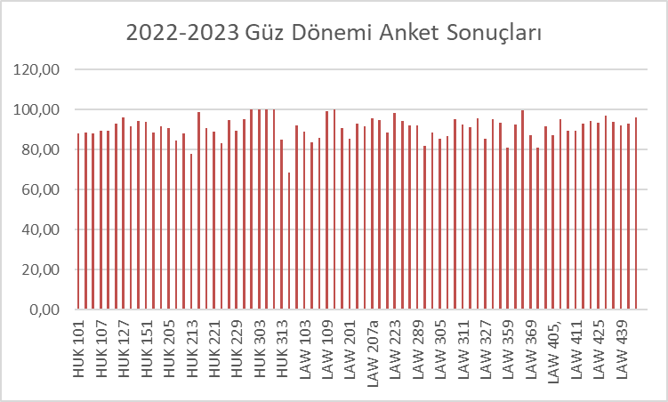
PAYDAŞ GERİBİLDİRİMLERİ
(ANKET ANALİZLERİ)

Slide 11
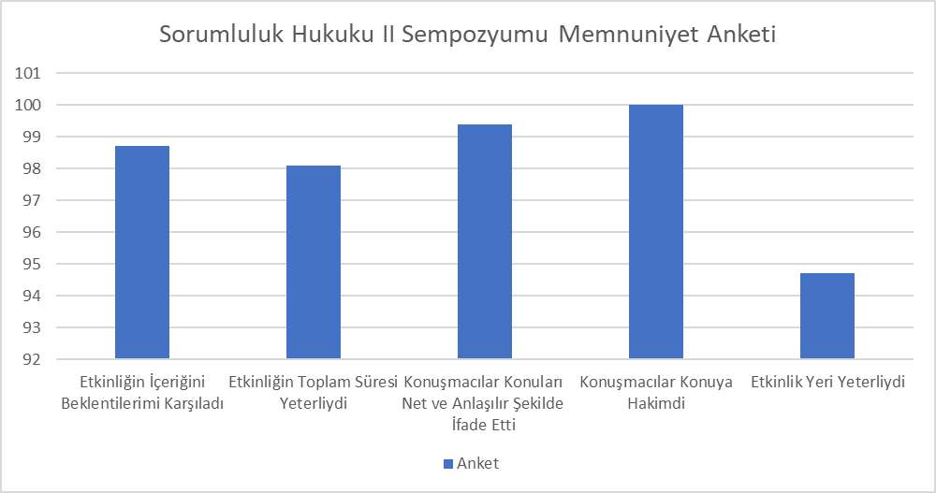
PAYDAŞ GERİBİLDİRİMLERİ
(ANKET ANALİZLERİ)

Slide 12
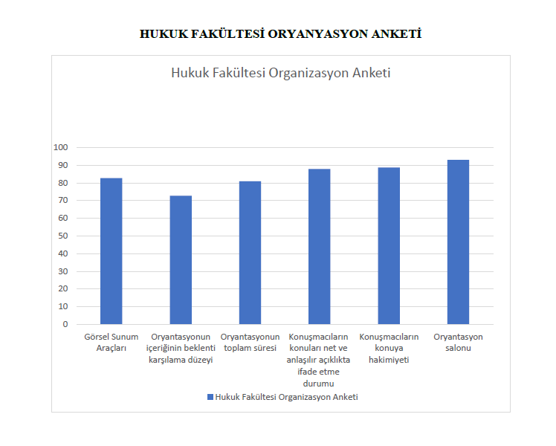
PAYDAŞ GERİBİLDİRİMLERİ
(ANKET ANALİZLERİ)

Slide 13
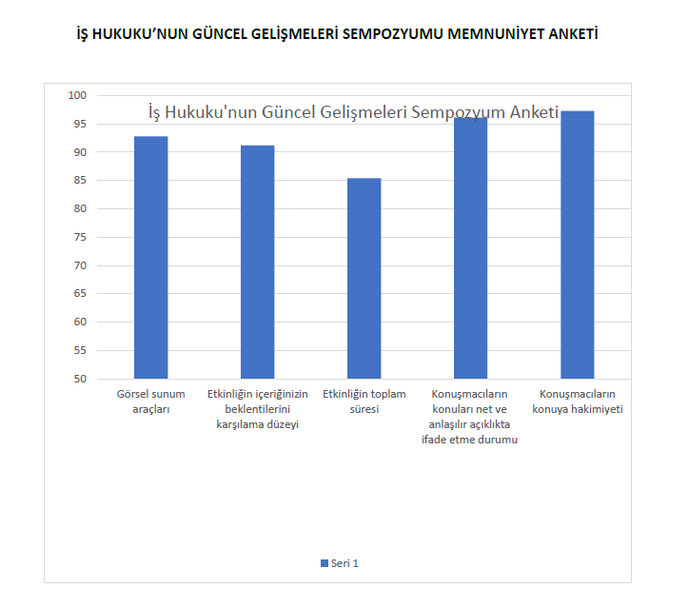
PAYDAŞ GERİBİLDİRİMLERİ
(ANKET ANALİZLERİ)

Slide 14
PAYDAŞ GERİBİLDİRİMLERİ
(HAYATA GEÇİRİLEN ÖNERİLER ve AKSİYON ALINAN ŞİKAYETLER)
Birimimize şikayet sistemi üzerinden gelen öneri şikayet bulunmamaktadır.
Anketlere gelen yorumlar neticesinde ilgili AAP formları ile mevcut durumu geliştirmeye yönelik adımlar atılmıştır.

Slide 15
DÜZELTİCİ-ÖNLEYİCİ FAALİYETLER
Bulgu (DF) Tanımı :…. | İç denetim sonrasında minör veya majör hata bulunmadığından düzeltici faaliyet açılmamıştır.
Termin Tarihi : ….
Yapılan Geçici Faaliyet :….
Yapılan Kalıcı Faaliyet :…..

Slide 16
İÇ DENETİM SONUCUNA DAYALI ÖZ DEĞERLENDİRME ve GÖRÜŞLERİNİZ
İÇ DENETİM RAPORU
TARİH |  |  | DENETİMDE KARŞILAŞILAN KİŞİLER VE GÖREVLERİ
 |  |  | Bengü ÖZ - Ceren KILIÇ - Mustafa BİLGİN
TESPİT EDİLEN UYGUNSUZLUKLAR LLLL
MAJOR BULGU SAYISI | 0 | Madde No'ları:
MİNÖR BULGU SAYISI | 0 | Madde No'ları:
Uygunsuzluklar DF Formlarında tanımlanmaktadır.
İYİLEŞTİRİLMESİ GEREKEN YÖNLER-GÖZLEMLER KKKK
ISO 9001 Madde No | Gözlem Tanımı
4.4. | Süreç Şemasında kaynaklar ve girdiler - çıktılar bölümü düzenlenmelidir
8.1. | Her iki Anabilim Dalında Personel Eksiklikleri Bulunmaktadır.
KUVVETLİ YÖNLER JJJJ
Madde No | Gözlem Tanımı
ONAY |  |  | İSİM |  |  | TARİH |  | İMZA
DENETÇİ 1 |  |  | Semail ÜLGEN |  |  | 1.02.2022
DENETÇİ 2 |  |  | Gökalp Köhle |  |  | 1.02.2022
Form No:KY-FR-0030 Yayın Tarihi:03.05.2018 Değ.Tarihi:-Değ.No:0
Hukuk Fakültesinin iç denetim KYS puanı %96’dır. İç denetçilerin değerlendirmeleri doğrultusunda kalite sürecine ilişkin iyileştirmeler ve düzenlemeler planlanmıştır.

Slide 17
FARKLI ve İYİ UYGULAMA ÖRNEKLERİ
EĞİTİM-ÖĞRETİM ALANINDA
MOOT COURT STUDIES – FARAZİ MAHKEME YARIŞMALARINA HAZIRLIK
Fakültemiz bünyesinde verilen Farazi Mahkeme Yarışmalarına Hazırlık derslerinde öğrenciler, Türkiye’de ve dünyada prestijli olan dava yarışmalarına katılma, bu önemli deneyimi mezun olmadan önce kazanma şansı elde etmektedirler. Bu yarışmalarda öğrenciler yarışma düzenleme heyeti tarafından önceden belirlenen varsayımsal uyuşmazlıklara dair dilekçeler hazırlayarak duruşmalarda rol almakta yahut Uluslararası Tahkim Merkezlerine varsayımsal başvurular yaparak savunma yapmayı, yargı yollarına başvurmayı öğrenmektedirler. Ayrıca çeşitli farklı üniversitelerden başka öğrencilerle tanışma ve hukuki problemlere yeni perspektiflerden bakma şansı kazanırlar. Bu yıl gerçekleşen ISTAC Geleceğin Tahkim Avukatı yarışmasında üniversitemiz ilk 16 üniversite arasında yer almayı başarmıştır.
HUKUK KLİNİKLERİ, ADLİ YAZIŞMA, ARABULUCULUK DERSLERİ
Fakültemiz bünyesinde verilen Hukuk Klinik dersleriyle hukuk öğrencilerinin teorik eğitimleri, pratik uygulama çalışmalarına dönüşmektedir. Bu derslerde öğrencilere mezun olmalarının ardından kullanacakları hukuk veri tabanları ve arama motorları öğretilmekte, uygulama çalışmaları kapsamında yargı kararları ayrıntılarıyla incelenmektedir. Öğrencilerin hukuki sorunları tespit için pratik çalışmalar yapılmaktadır. Bunların yanı sıra adli yazışma derslerinde yargılama faaliyetinin ana unsuru olan yazışma usulü öğretilmektedir. Arabuluculuk dersi kapsamında ise bir alternatif uyuşmazlık çözümü olan ve günümüzde oldukça başvuru alan arabuluculuk kurumuna, mezuniyet öncesi hazırlığı tamamlamak öğrenciler yoğun ilgi göstermektedir.

Slide 18
FARKLI VE İYİ UYGULAMA ÖRNEKLERİ
ARAŞTIRMA-GELİŞTİRME ALANINDA
Türkiye’de hukuk alanında faaliyet gösteren prestijli dergiler ve armağanlarda yayınlanan birçok yayın ile birlikte yine alana özgü olarak akademik eser verilmesi gerekliliği ile akademisyenlerimizin kitapları ve kitap bölümleri yayınlanmaktadır.
2022 YILINDA FAKÜLTEMİZ AKADEMİSYENLERİNCE YAZILAN KİTAP ÖRNEKLERİ:

Slide 19
FARKLI VE İYİ UYGULAMA ÖRNEKLERİ
TOPLUMSAL KATKI ALANINDA

Slide 20
SÜREKLİ İYİLEŞTİRME ÖNERİLERİ
Mezun öğrencilerin takibinin gerçekleştirilebileceği bir sistem kurulması
Çevrimiçi eğitimin bir parçası olan Üniversitemiz LMS sisteminin, yüz yüze eğitimde de aktif şekilde kullanılması

